Slide 1
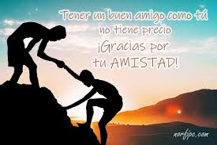
Liceo Particular Avenida Recoleta Fundación María Romo Departamento de Religión Docente: Maritza Huenuanca “EDUCAR ES LA FORMA MÁS ALTA DE LLEGAR A DIOS”
LA AMISTAD

Slide 2
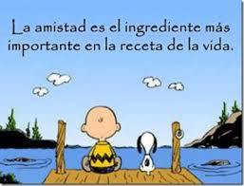
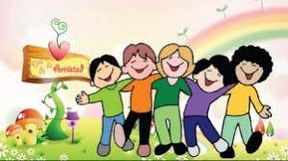
DEFINICION DE LA AMISTAD
trascendencia.

Slide 5
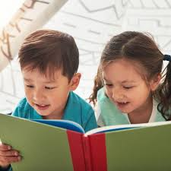

Slide 7
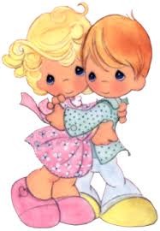
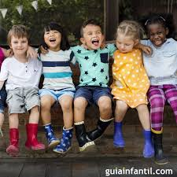

Slide 8
INSTRUCTIVO DE RELIGIÓN PRIMERO BÁSICO
Actividad:
1.- Los estudiantes observan el ppt sobre la amistad con su familia y reflexionan juntos sobre las siguientes preguntas: ¿Qué es la amistad?¿Quienes son mis amigos?¿Por qué?
2.- Luego los estudiantes deben confeccionar, con la ayuda de los padres, una flor de la amistad. Utilizando para esto 1 hoja de block, papel lustre o cartulina de color verde y otros 2 colores a elección,tijeras,pegamentos y plumones, observar ejemplo:
3.-Con la ayuda de los padres debe escribir en los pétalos el nombre de los amigos que tiene.
4.-En la parte superior de la hoja de block debe colocar como título “LA FLOR DE LA AMISTAD” y en la parte inferior la siguiente frase:”En todo tiempo ama al amigo”.
5.-Finalmente,colocar su nombre y curso en un papelito aparte.
6.- Se le saca una foto al trabajo y se envía a mi correo: maritza.huenuanca@elar.cl
7.-Cualquier consulta se puede enviar por correo y si aun no envía las guías anteriores todavía hay tiempo para hacerlo.

